Slide 1
Test

Slide 2
1.Правильное ли утверждение, что state компонента может содержаться только в компонентах, реализованных на классах
a. да
b. нет
2.Сколько ошибок в данном коде ?
a. ни одной
b. 2
с. 3
d. 4 …
e. 1
function Message(props){
??render(){
return (
<?>
<h1>{props.count}</h1>
<button onClick={??increment??} ?/?>
<?>
)
?}?
}

Slide 3
3. Что выведет данный код ?
a. Hello React …
b. пустую строку
с. Будет ошибка
const Message = props => <h1 {...props}/>
const App = () => <div>
<Message>Hello React</Message>
</div>
4. Будет ли работать такой компонент ?
function Message(props){
const {count} = React.useState(22)
// render(){
return <h1>{count}</h1>
// }
}
a. Да
b. Нет ..

Slide 4
Mini projects

Slide 5
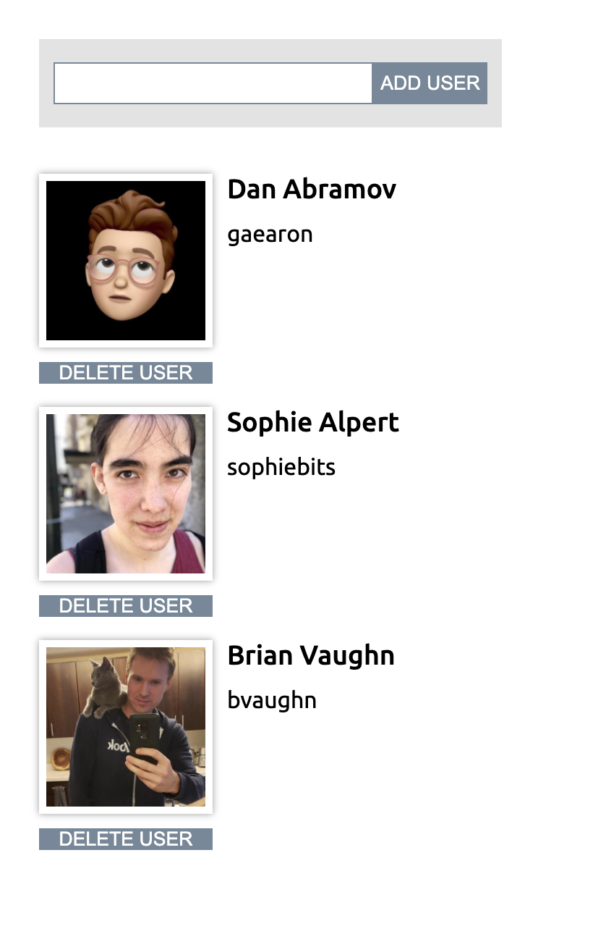
Github users
mock-up

Slide 6
Error boundaries
https://codepen.io/gaearon/pen/wqvxGa?editors=0110
HW – add error boundaries to project Github users

Slide 7
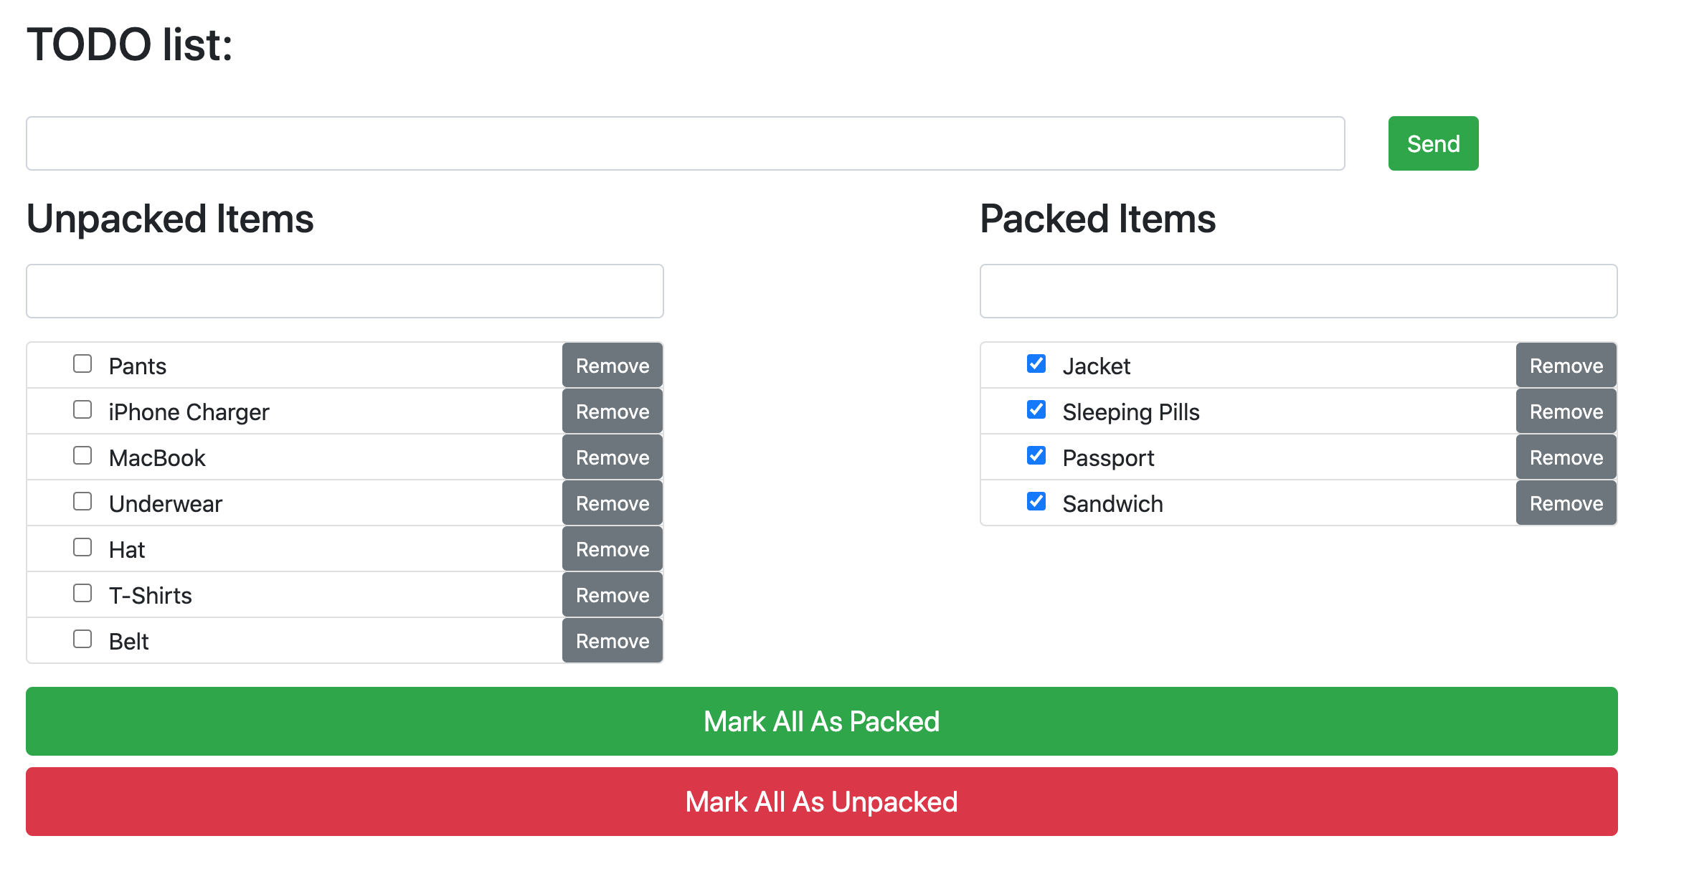
Manage state(todolist) mock-ups

